Slide 1

Lesson 4: Css - Responsive
Khái niệm
Grid system
Thẻ @media trong css
Giới thiệu các thư viện css hỗ trợ responsive
Thư viện bootstrap
Lợi ích
Các tính năng nổi bật
Demo
Tổng kết

Slide 2
Lesson 4: Css - bootstrap
Mục tiêu:
Nắm được khái niệm responsive.
Hiểu cách thức hoạt động của responsive
Làm quen với framework bootstrap.
Thực hành sử dụng các tính năng của bootstrap để xây dựng giao diện website.

Slide 3
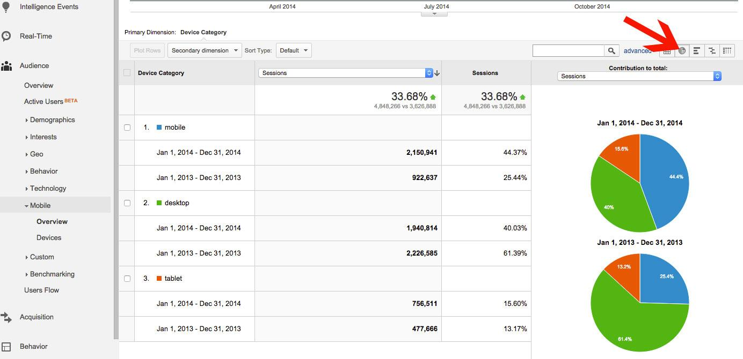
Responsive
Responsive Web Design là kỹ thuật thiết kế web đáp ứng với nhiều kích cỡ giao diện trên nhiều thiết bị khác nhau. Đáp ứng nhiều kích cỡ ở đây có nghĩa là trên mọi thiết bị đều phải chạy toàn màn hình (full screen), không bị vỡ giao diện và ẩn mất đi một số vị trí nào và không phải sử dụng chức năng zoom để xem.

Slide 4
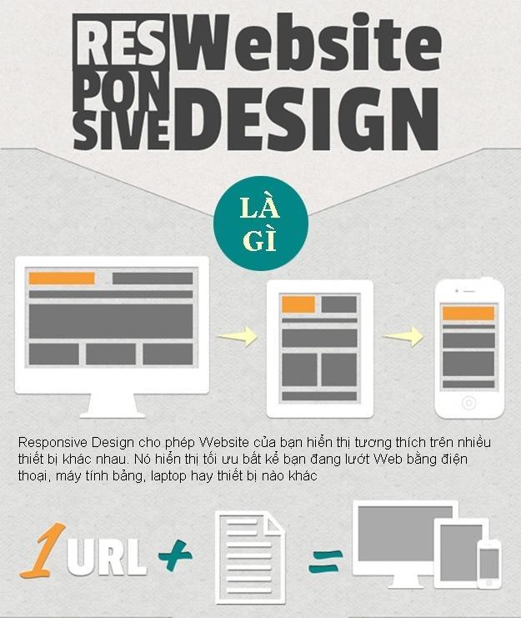
Responsive - mô hình

Slide 5
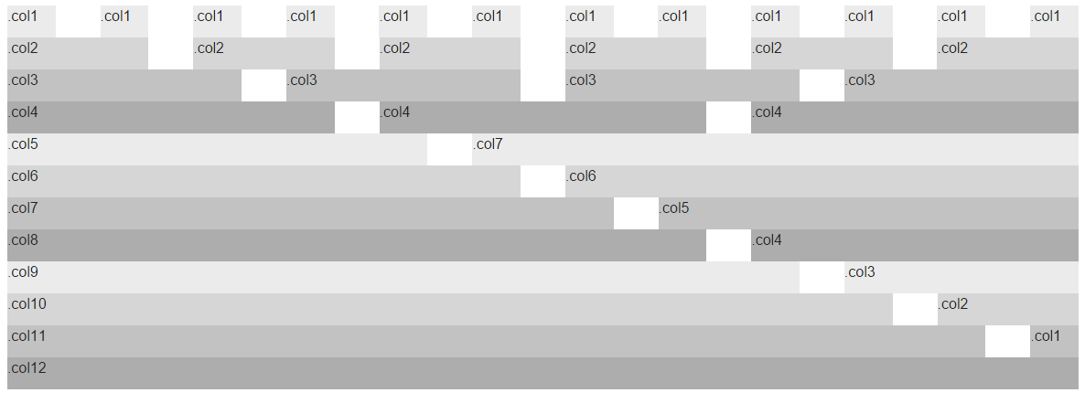
Grid system

Slide 6
Thẻ @media
Chúng ta sẽ sử dung một tính năng trong CSS3 đó là media query nhằm tạo nên fluid layout và flexible content.
Các thuộc tính min-width and max-width sẽ làm chính xác những gì chúng ta đề nghị để đáp kích thước của màn hình và trình duyệt của thiết bị.
Thuộc tính min-width đặt trình duyệt và màn hình với chiều rộng tối thiểu theo một tập hợp của các style nhất định (hoặc phong cách đặc trưng riêng biệt) phù hợp thiệt bị phù hới với độ rộng tối thiểu đó. Nếu bất cứ thiết bị với kích cỡ màn hình dưới mức giới hạn này thì các định dạng stylesheets sẽ bị bỏ qua.
Thuộc tính max-width làm điều ngược lại. Bất cứ thiết bị có trình duyệt hoặc chiều rộng tối đa màn hình vượt quá quy định sẽ không áp dụng các định dạng stylesheets tương ứng.

Slide 7
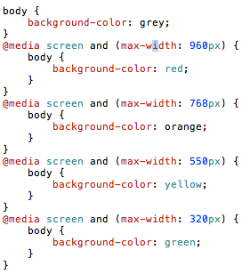
Thẻ @media

Slide 8


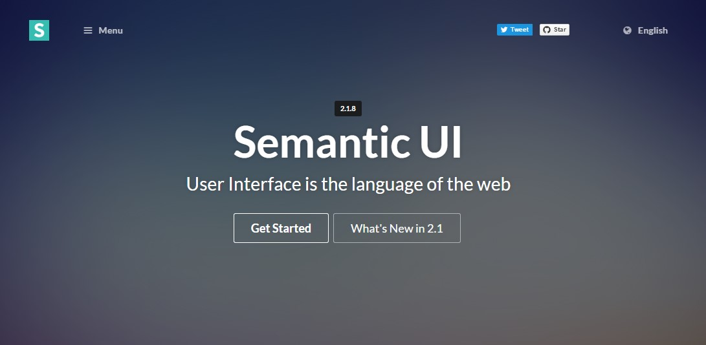


Các thư viện css hỗ trợ responsive
http://getbootstrap.com/
http://semantic-ui.com/
https://getuikit.com/
http://foundation.zurb.com/
http://purecss.io/

Slide 9
Thư viện bootstrap
http://getbootstrap.com/
Bản tiếng việt: http://getbootstrap.com.vn/
Phát triển giao diện nhanh chóng
Dễ học, dễ sử dụng
Javascript
SASS
Hỗ trợ SEO tốt

Slide 10
Cách nhúng bootstrap vào website
Nhúng trực tiếp - tải thư mục bootstrap tại trang chủ và giải nén, sau đó nhúng thông qua thẻ link như bình thường.
Nhúng qua cdn:
<!-- Latest compiled and minified CSS --> <link rel="stylesheet" href="https://maxcdn.bootstrapcdn.com/bootstrap/3.3.7/css/bootstrap.min.css" integrity="sha384-BVYiiSIFeK1dGmJRAkycuHAHRg32OmUcww7on3RYdg4Va+PmSTsz/K68vbdEjh4u" crossorigin="anonymous">
Nhúng js tương tự với link tại trang chủ của bootstrap.
Điều kiện để chạy bootstrap.js cần phải nhúng jquery trước.

Slide 11
Tạo table trong bootstrap
http://getbootstrap.com.vn/css/#tables
Class table - tạo table thông thường
Class table-striped - table có dòng kẻ sọc
Class table-bordered - table có viền
Class table-hover - table có dòng đổi màu khi hover
Class table-condensed - table nhìn bó chặt hơn
Màu sắc cho table

Slide 12
Xây dựng form
http://getbootstrap.com.vn/css/#forms
Vertical form
Horizontal form
Inline form
Các thẻ sử dụng trong form: input, textarea, label, button, select,...

Slide 13
Button trong bootstrap
http://getbootstrap.com.vn/css/#buttons
Button form và màu sắc
Button size
Button active và disabled

Slide 14
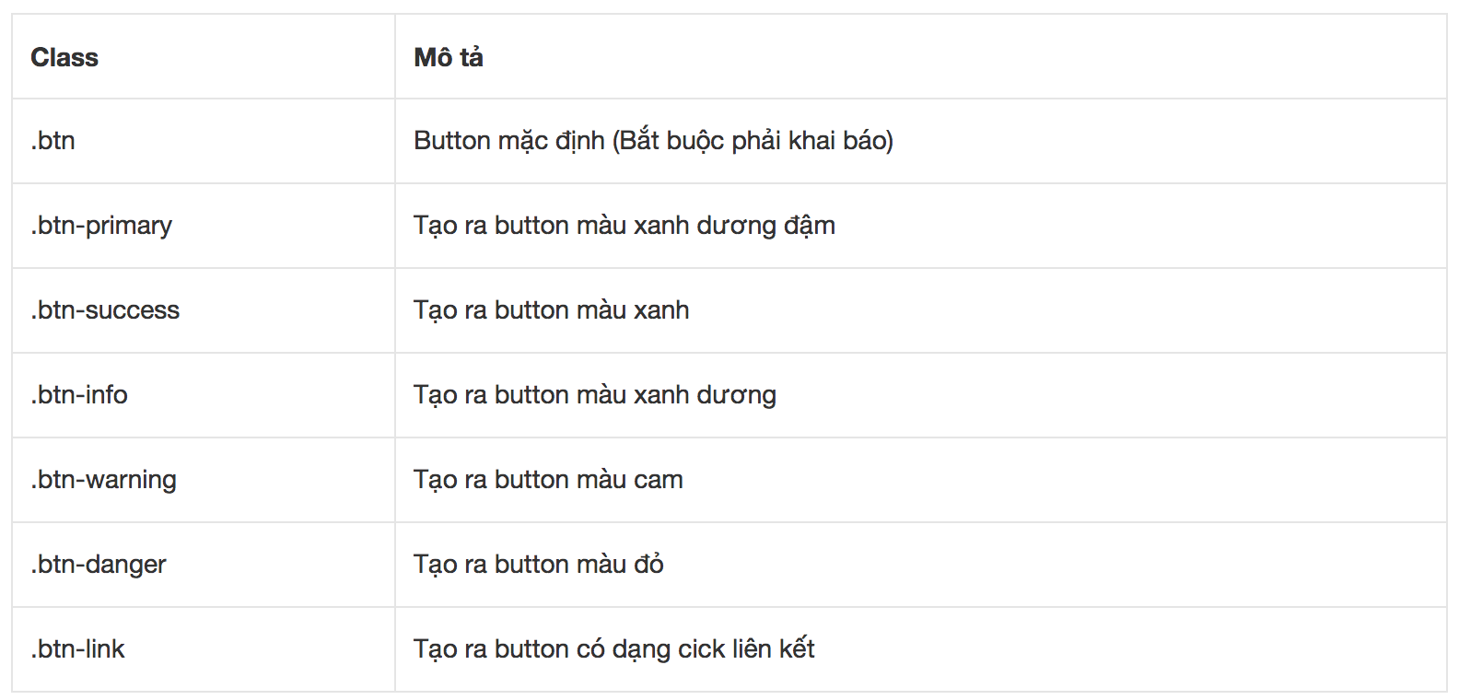
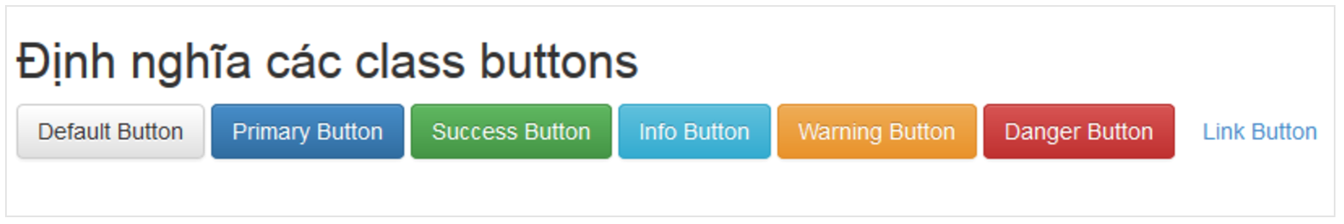
Button form và màu sắc

Slide 15
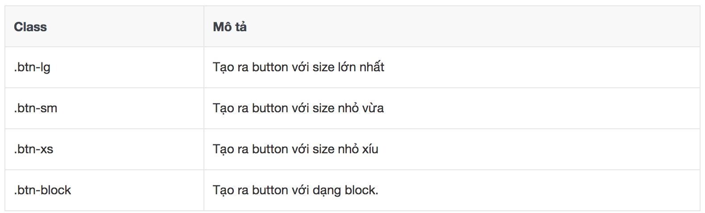
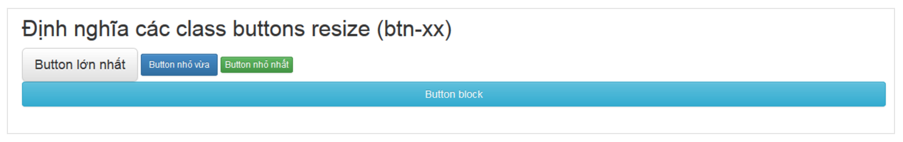
Button size

Slide 16
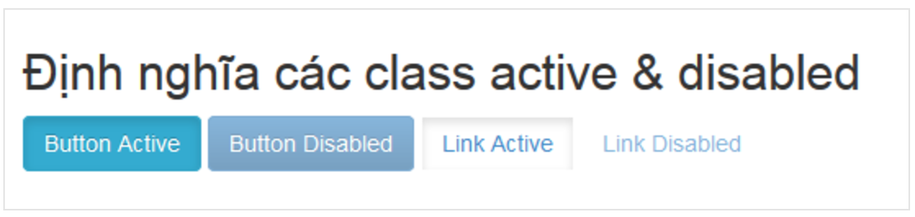
Button active & disabled

Slide 17
Navigation
http://getbootstrap.com.vn/components/#navbar

Slide 18
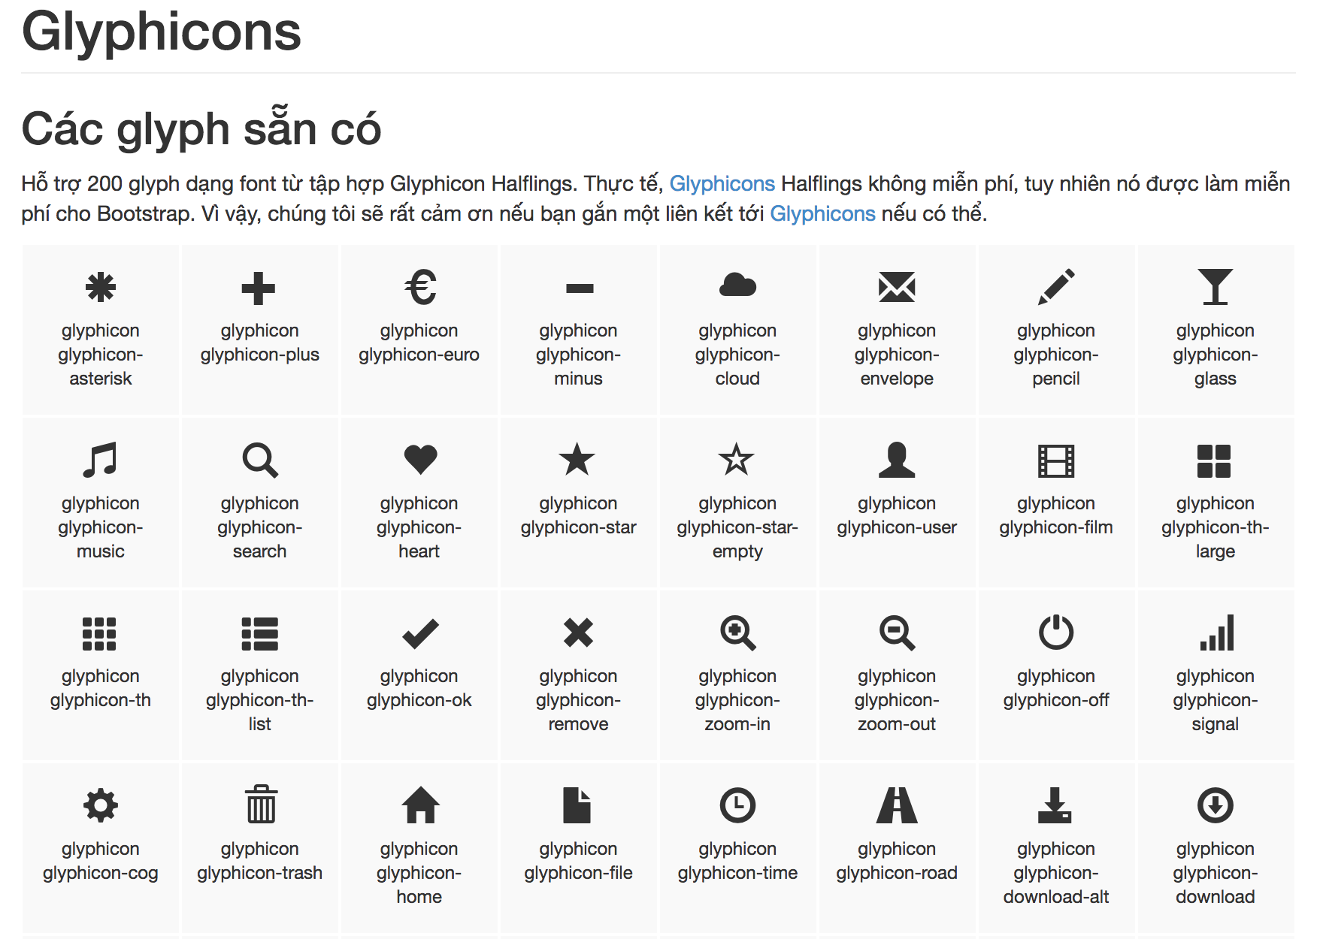
Icons
http://getbootstrap.com.vn/components/#glyphicons

Slide 19
Các tiện ích khác
Pagination
Dropdown menu
Carousel
Panels, Label
...

Slide 20

Demo

Slide 21
Tổng kết
Nắm được khái niệm responsive
Hiểu thẻ @media trong css
Biết cách sử dụng thư viện boootstrap
Áp dụng bootstrap vào các bài tập

